Slide 1
SSDT 후킹
H2120 이충호

Slide 2
목차
1. 프로젝트 개요
2. 환경 구축
3. 원리 설명 &
코드 설명
4. 마무리

Slide 3

1. 프로젝트 개요
악성코드를 구현하고 taskmgr.exe(작업관리자)의 프로세스 탭에서 악성코드의 실행 여부를 확인할 수 있다는 것이 불편했습니다.
작업관리자에서 프로세스 목록에서 나의 프로세스를 숨길 수 있으면 좋겠다 싶어서 이 프로젝트를 진행하게 되었습니다.

Slide 4

2. 환경 구축
Visual Studio Community 가 필요합니다.
https://visualstudio.microsoft.com/thank-you-downloading-visual-studio/?sku=Community&rel=15

Slide 5

2. 환경 구축
WDK 가 필요합니다.
https://go.microsoft.com/fwlink/?linkid=873060

Slide 6

2. 환경 구축
Windbg가 필요합니다.
https://docs.microsoft.com/en-us/windows-hardware/drivers/debugger/debugger-download-tools

Slide 7

2. 환경 구축
Vmware, Windows 7(32bit) iso 파일이 필요합니다.
알아서 구하시길 굿 럭 ^^ b

Slide 8
2. 환경 구축
서술한 환경대로 환경을 구성합시다.
Host Computer
Debugger
Windows 10(x64)
Guest Computer
Debugee
Windows 7(x86)

Slide 9
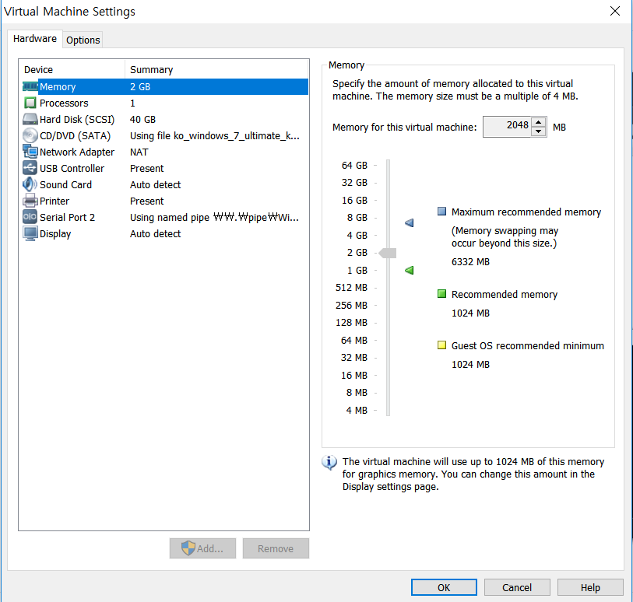
2. 환경 구축
Debugee 설정 상세 설명
Serial Port2 : \\.\pipe\Windows7
Named pipe 으로 생성

Slide 10
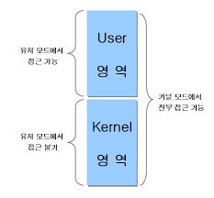
3. 원리 설명
What is User Mode, Kernel Mode
유져모드 ->
하드웨어 접근에 제한이 있는 모드
커널모드 ->
모든 CPU 인스트럭션에 접근이 허가된 모드

Slide 11
3. 원리 설명
한 마디로…
깽판치기에는 커널이 갑이다.

Slide 12
3. 원리 설명
SSDT(Sytem Serivce Descriptor Table)
1. 시스템 서비스 서술자 테이블 이라고도 불린다.
2. 루트킷 , 백신에서 자주 후킹한다.
3. Ntoskrnl.exe 안에 구현된 커널 함수의 주소를 적어둔 테이블이다.

Slide 13
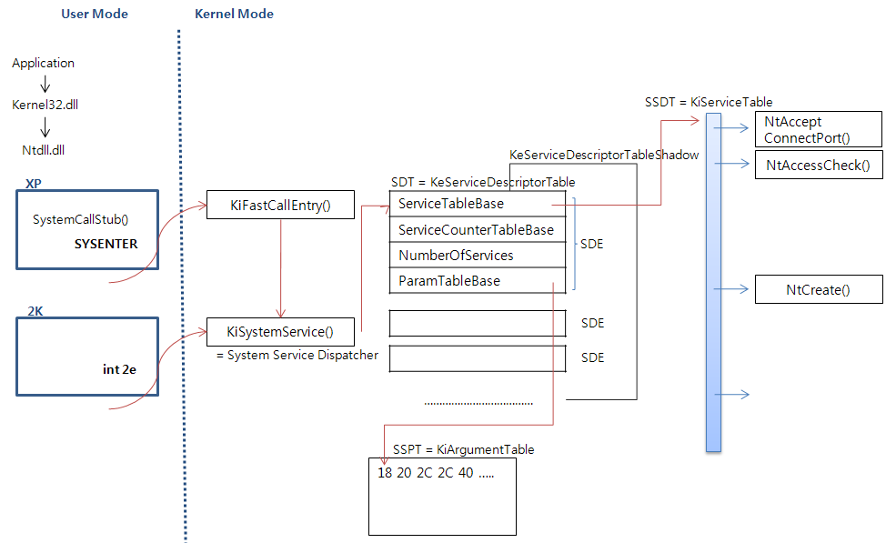
3. 원리 설명
API의 내부 처리 과정

Slide 14
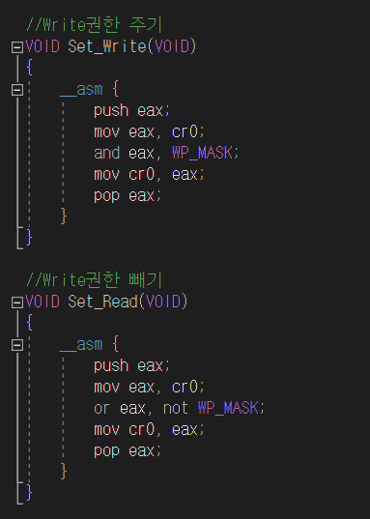
3. 코드 설명
CR0 레지스터를 이용한 우회 코드
1. 인라인 어셈블리를 사용함
2. Bit Mask를 이용해서 SSDT의 Read Only 속성에 Write를 추가
3. 후킹에서는 흔적이 지우는 것은 중요하기 복구 코드 추가

Slide 15
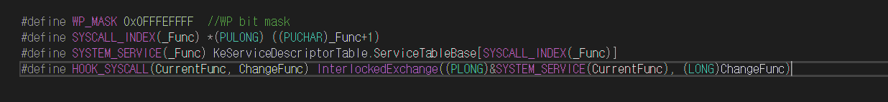
3. 코드 설명
Zw 함수에서 Nt 함수로 접근할 때 연산을 도와주는 매크로

Slide 16
3. 코드 설명
Zw 함수에서 Nt 함수로 접근할 때 연산을 도와주는 매크로

Slide 17
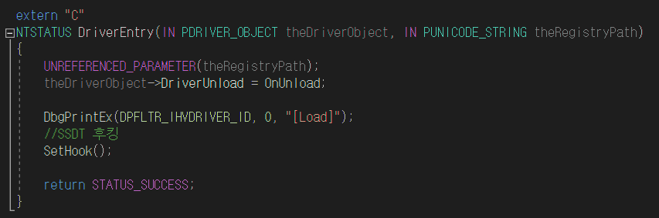
3. 코드 설명
드라이버가 메모리에 상주할 때 실행하는 코드

Slide 18
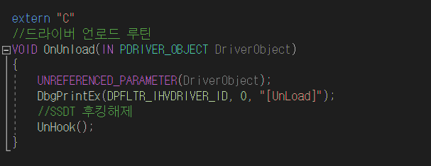
3. 코드 설명
드라이버가 메모리에서 해제될 때 실행하는 코드

Slide 19
3. 코드 설명
드라이버가 메모리에서 해제될 때 실행하는 코드

Slide 20
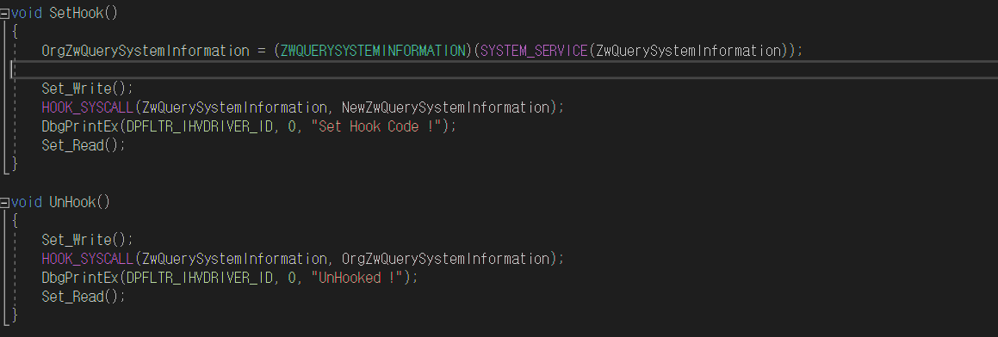
3. 코드 설명
후킹할 때 코드와 언후킹할 때 코드

Slide 21
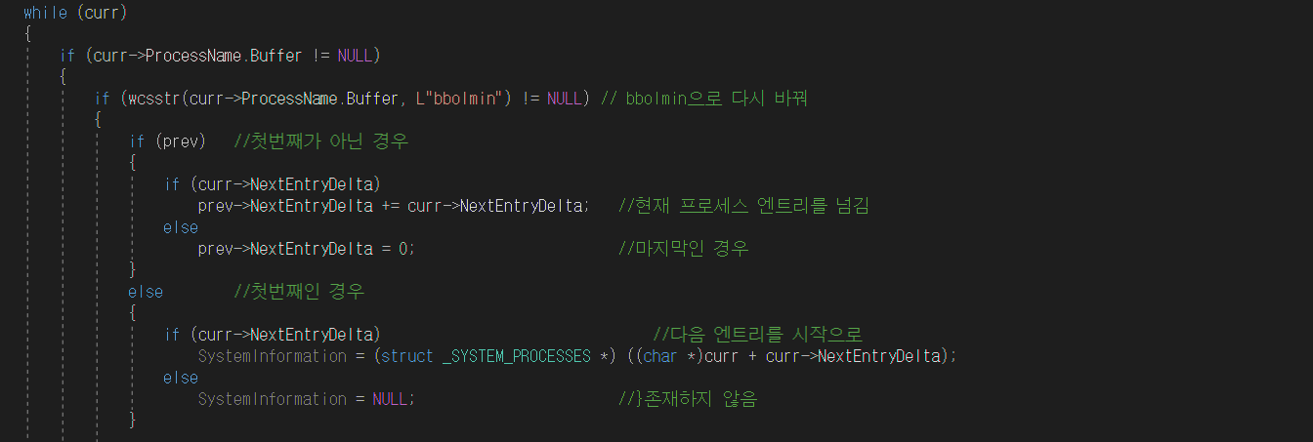
3. 코드 설명
후킹할 때 코드와 언후킹할 때 코드

Slide 22
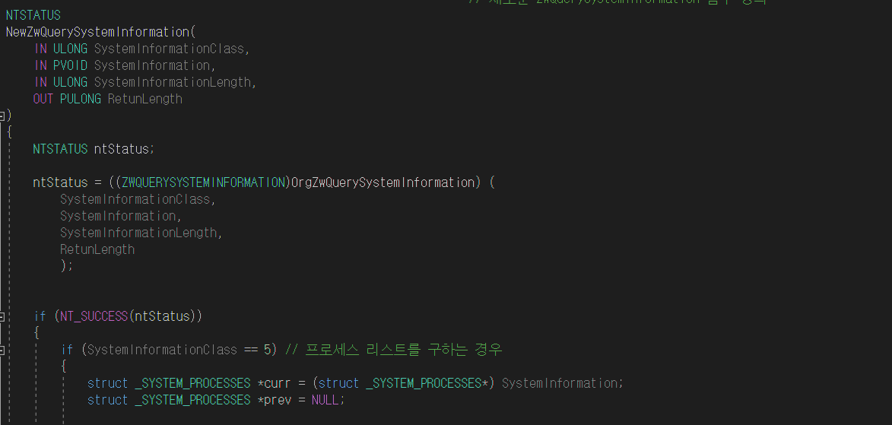
3. 코드 설명
후킹 했을 때의 사용할 함수의 코드 1

Slide 23
3. 코드 설명
후킹 했을 때의 사용할 함수의 코드 2

Slide 24
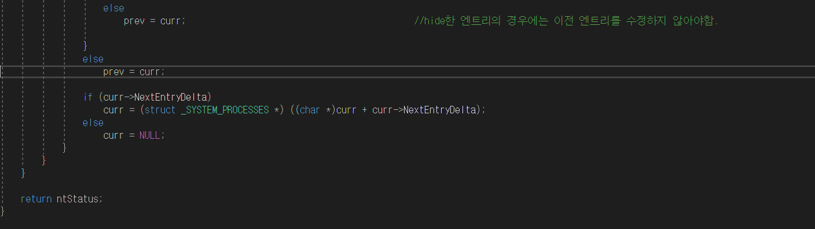
3. 코드 설명
후킹 했을 때의 사용할 함수의 코드 3

Slide 25
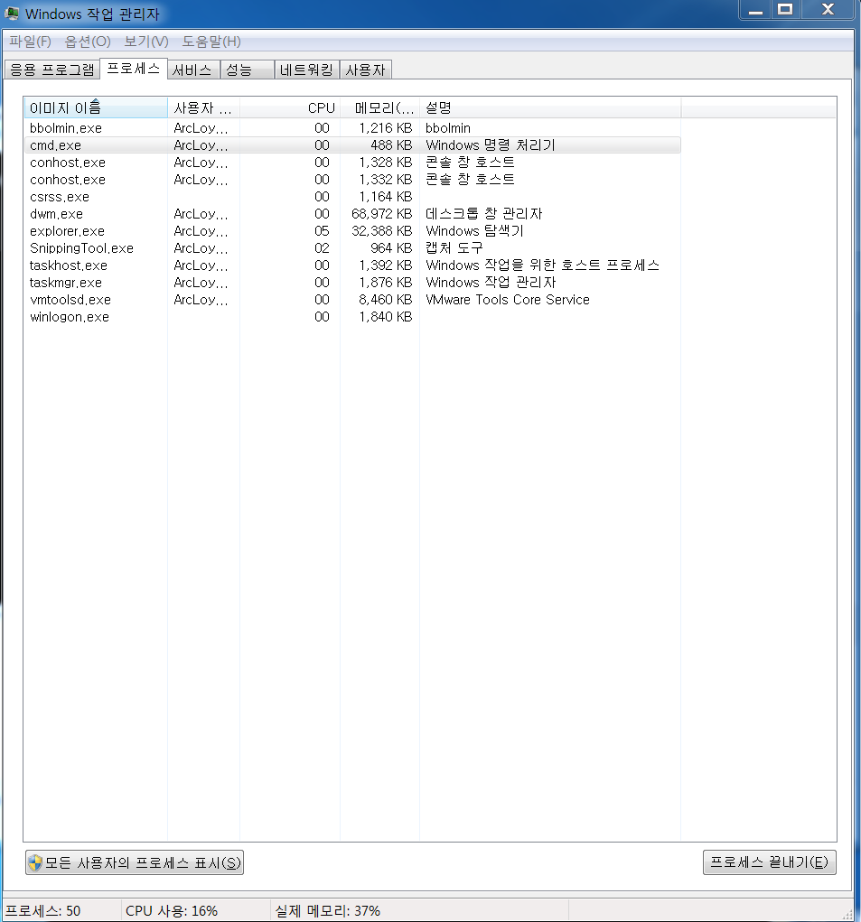
4. 마무리

Slide 26
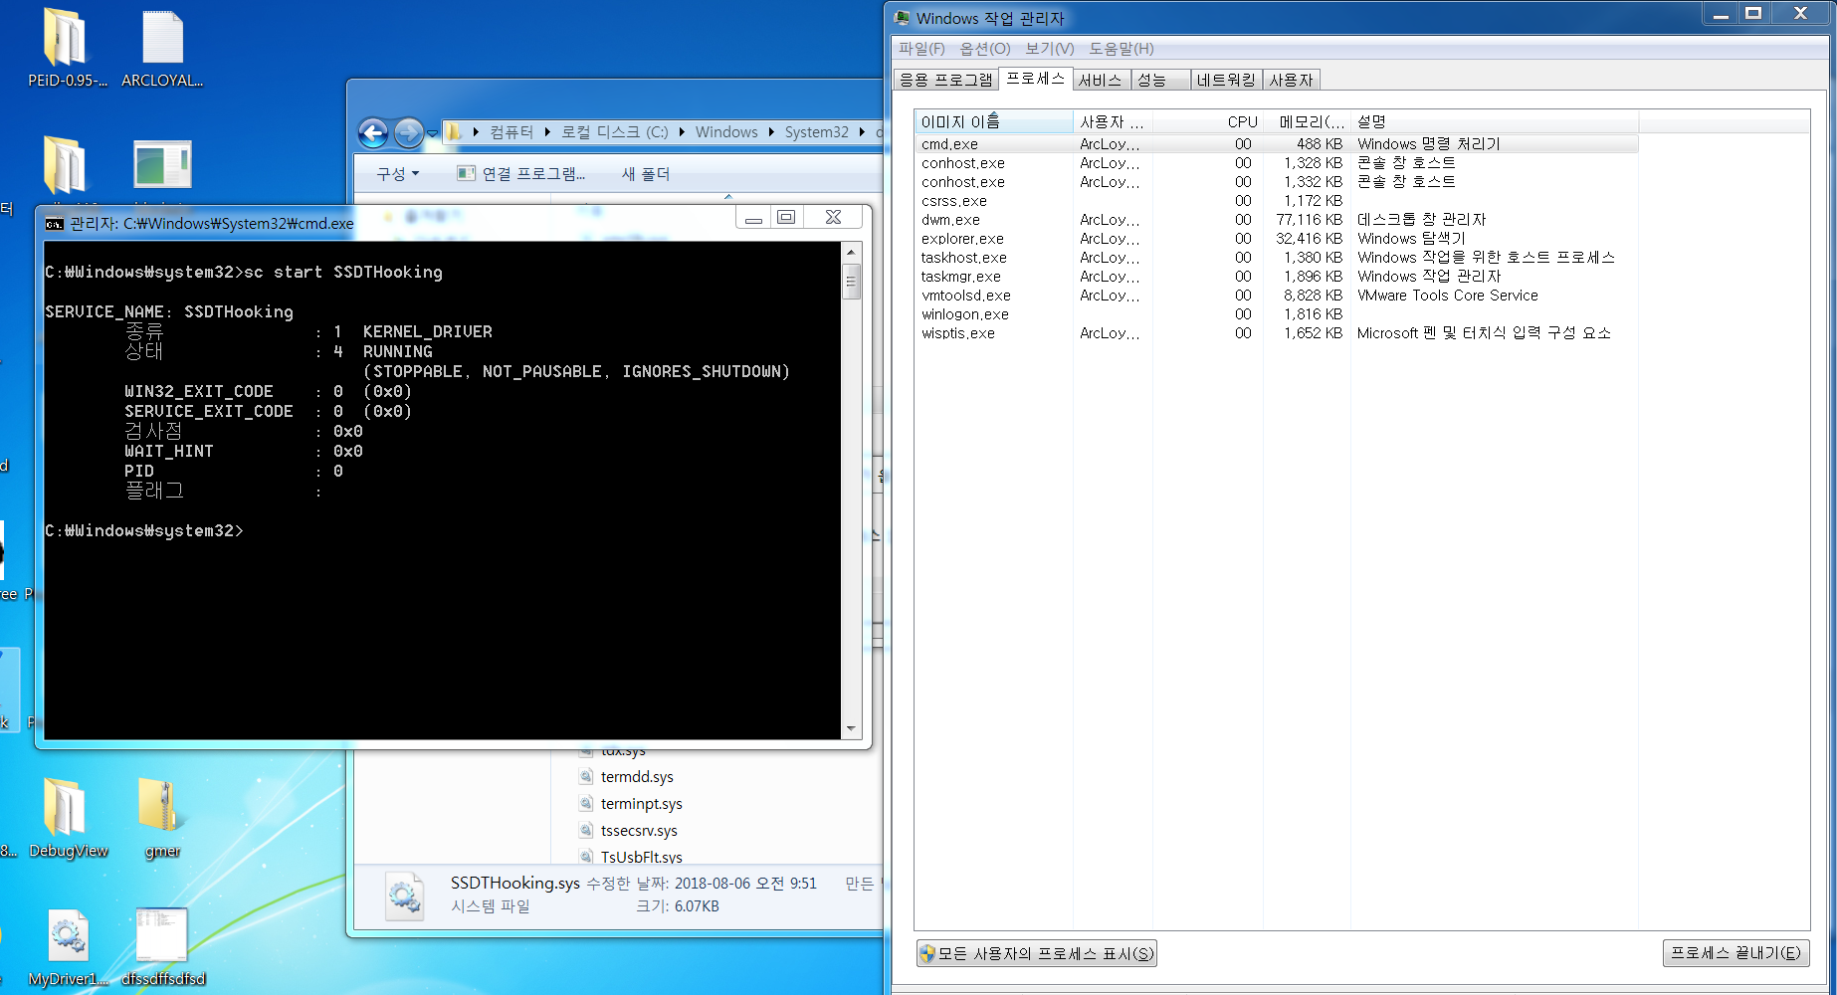
4. 마무리

Slide 27
4. 마무리
루트킷을 만들어보니까 잘 쓰면 진짜 이렇게 무서운 것은 없다 생각이 들어따!

